Slide 1

Desenvolvimento de Aplicações
Miguel Agostinho | 2213127
Fabio Cabaceira | 2213128
ESTG

Slide 2
Desenvolvimento de Aplicações . Metodologias de Desenvolvimento de Aplicações
Lógica de Negócio
O programa será utilizado exclusivamente por trabalhadores do(s) Restaurante(s);
Deve ser possível gerir mais do que um Restaurante;
Cada Restaurante deve ter o seu próprio menu, mas um Item do menu pode ser utilizado em vários restaurantes simultaneamente;
Cada Item do menu deverá ser categorizado (por exemplo: “Bebida”, “Prato Principal”, “Sobremesa”, ou outras opções de categorização);
01/06/2022
POLITÉCNICO DE LEIRIA
ESTG

Slide 3
Desenvolvimento de Aplicações . Metodologias de Desenvolvimento de Aplicações
Lógica de Negócio
Os Pedidos de Clientes devem ser associados apenas ao Restaurante no qual forem efetuados;
Um Pedido deve ter pelo menos um Pagamento associado, mas pode ter múltiplos se necessário;
Cada Pagamento deve ter um Método de pagamento que seja aceite pela cadeia de restaurantes (por exemplo: “Numerário”, “Cartão de Crédito”, “MBWay”);
01/06/2022
POLITÉCNICO DE LEIRIA
ESTG

Slide 4
Desenvolvimento de Aplicações . Metodologias de Desenvolvimento de Aplicações
Lógica de Negócio
Um Pedido poderá ter apenas um ou vários Itens do menu do Restaurante no qual for realizado;
Os dados de Clientes deverão ser acessíveis a partir de qualquer Restaurante;
Um Trabalhador poderá executar as suas tarefas em apenas um dos Restaurantes da cadeia;
Todos os Clientes, Trabalhadores, e Restaurantes devem ter uma Morada;
01/06/2022
POLITÉCNICO DE LEIRIA
ESTG

Slide 5
Desenvolvimento de Aplicações . Metodologias de Desenvolvimento de Aplicações
Lógica de Negócio
Um Pedido poderá ter vários Estados: Recebido, Em Processamento, Cancelado e Concluído;
Estes Estados poderão ser alterados no programa para refletir o processamento de cada Pedido.
01/06/2022
POLITÉCNICO DE LEIRIA
ESTG

Slide 6
Desenvolvimento de Aplicações . Metodologias de Desenvolvimento de Aplicações
Análise Concorrencial
Sistema 1 - Magnifinance
Nome: Magnifinance
Site: www.magnifinance.com
Descrição: Mais que um simples software de faturação, o controlo total da gestão financeira da sua empresa. Emita faturas certificadas, registe despesas sem esforço, reconcilie suas faturas com movimentos bancários e saiba sempre quanto tem por receber e quanto está por pagar.
01/06/2022
POLITÉCNICO DE LEIRIA
ESTG

Slide 7
Desenvolvimento de Aplicações . Metodologias de Desenvolvimento de Aplicações
Análise Concorrencial
Sistema 1 - Magnifinance
Vantagens: API de faturação assim automatizando todos os processos que envolvem emissão de faturas, guias de transporte ou outros documentos fiscais e com isso aumentar a eficiência e escalabilidade do seu negócio.
Desvantagens: Preço elevado de 18.90 euros mensais.
O que falta: Interface mais user friendly.
01/06/2022
POLITÉCNICO DE LEIRIA
ESTG

Slide 8
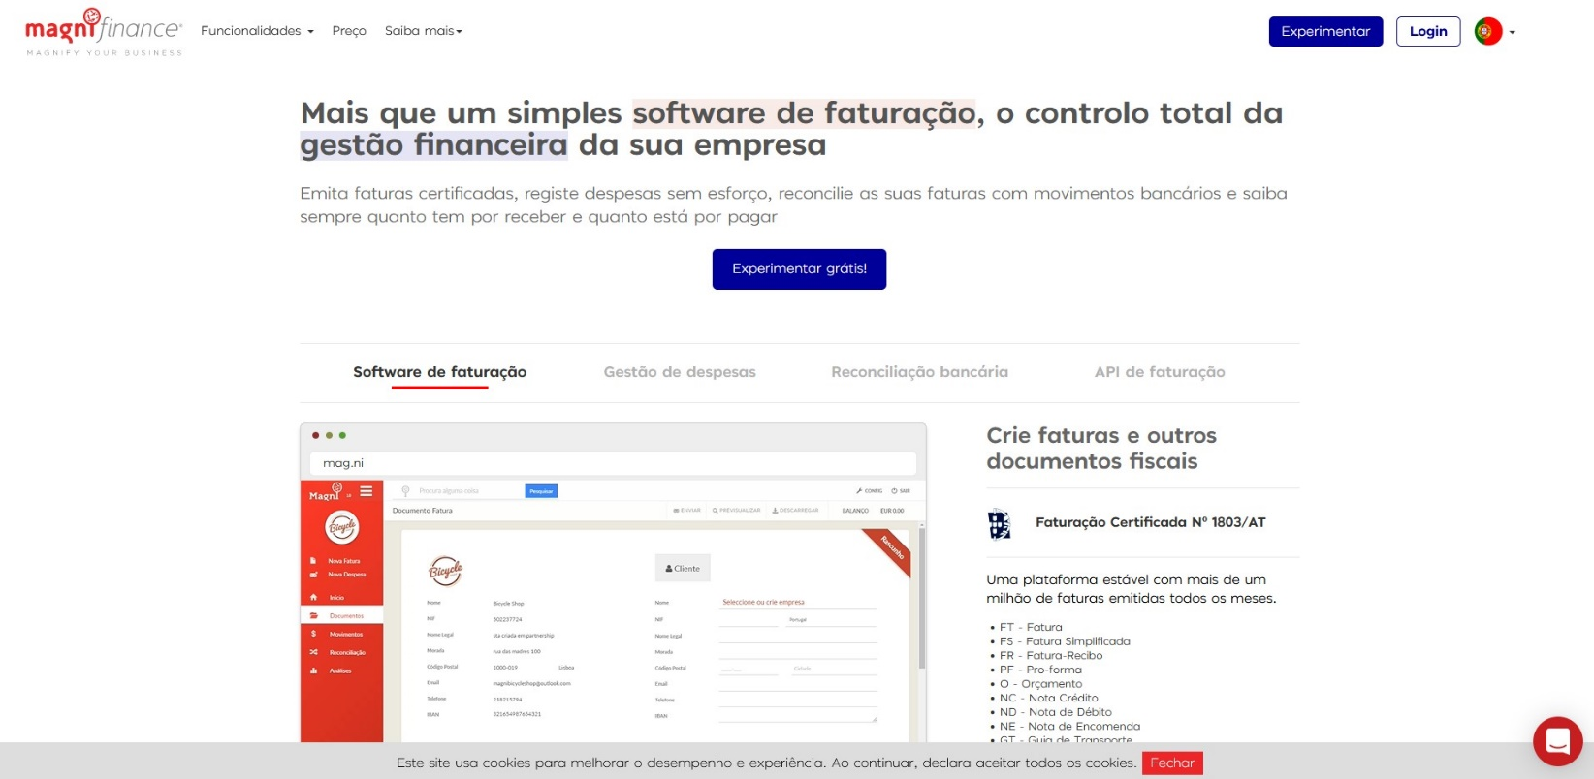
Desenvolvimento de Aplicações . Metodologias de Desenvolvimento de Aplicações
Análise Concorrencial
Sistema 1 - Magnifinance
01/06/2022
POLITÉCNICO DE LEIRIA
ESTG

Slide 9
Desenvolvimento de Aplicações . Metodologias de Desenvolvimento de Aplicações
Análise Concorrencial
Sistema 2 - Wrinf
Nome: Wrinf
Site: www.wrinf.com
Descrição: A wrinf.com é uma sociedade unipessoal, constituída em Julho de 2003, com o objectivo de fornecer aos seus atuais e potenciais clientes soluções na área das tecnologias de informação e comunicação. Situamo-nos na cidade do Porto e temos como objetivo a comercialização, programação, assistência técnica e instalação de produtos informáticos (hardware e software).
01/06/2022
POLITÉCNICO DE LEIRIA
ESTG

Slide 10
Desenvolvimento de Aplicações . Metodologias de Desenvolvimento de Aplicações
Análise Concorrencial
Sistema 2 - Wrinf
Vantagens: Desenvolvimento de soluções específicas, de acordo com as necessidades do cliente.
Desvantagens: Website sem tradução para inglês.
O que falta: User interface mais User Friendly.
01/06/2022
POLITÉCNICO DE LEIRIA
ESTG

Slide 11

Desenvolvimento de Aplicações . Metodologias de Desenvolvimento de Aplicações
Análise Concorrencial
Sistema 2 - Wrinf
01/06/2022
POLITÉCNICO DE LEIRIA
ESTG

Slide 12
Desenvolvimento de Aplicações . Metodologias de Desenvolvimento de Aplicações
Análise Concorrencial
Sistema 3 – DE
Nome: DE
Site: www.distanciaelementar.pt
Descrição: Estamos ao seu lado desde o primeiro dia e a partir de qualquer lugar. Somos certificados e especializados no software de gestão PHC GO. Qualquer que seja a sua necessidade, o nosso suporte técnico acompanha-o, desde o início, nas suas dúvidas, ajuda-o a ser mais rápido e eficaz na utilização e ainda o poderá adaptar à medida das necessidades do seu negócio.
01/06/2022
POLITÉCNICO DE LEIRIA
ESTG

Slide 13
Desenvolvimento de Aplicações . Metodologias de Desenvolvimento de Aplicações
Análise Concorrencial
Sistema 3 – DE
Vantagens: Open Source.
Desvantagens: Costumer Service não existente.
O que falta: Website com opção de tradução.
01/06/2022
POLITÉCNICO DE LEIRIA
ESTG

Slide 14
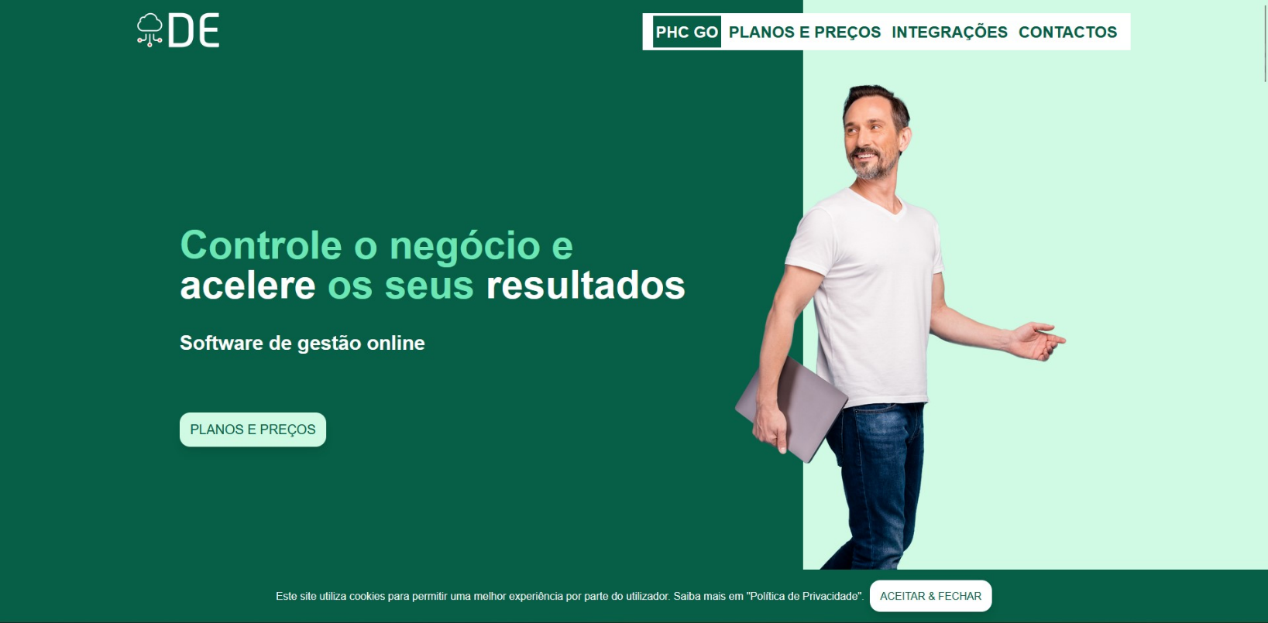
Desenvolvimento de Aplicações . Metodologias de Desenvolvimento de Aplicações
Análise Concorrencial
Sistema 3 – DE
01/06/2022
POLITÉCNICO DE LEIRIA
ESTG

Slide 15
Desenvolvimento de Aplicações . Metodologias de Desenvolvimento de Aplicações
Análise de Impacto
Um dos impactos positivos do desenvolvimento deste trabalho é que a gerência de restaurantes fica mais fácil e digitalizada;
E um impacto negativo é a inexperiência dos developers que trabalharam no projeto na linguagem C#.
01/06/2022
POLITÉCNICO DE LEIRIA
ESTG

Slide 16
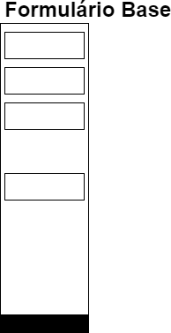
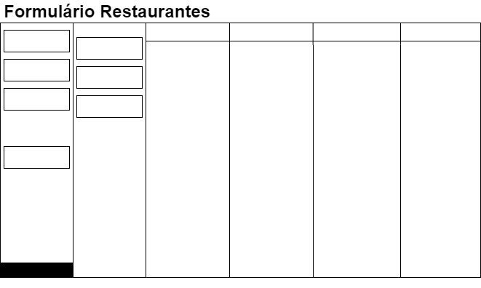
Desenvolvimento de Aplicações . Metodologias de Desenvolvimento de Aplicações
Wireframes/Mockups
01/06/2022
POLITÉCNICO DE LEIRIA
ESTG

Slide 17
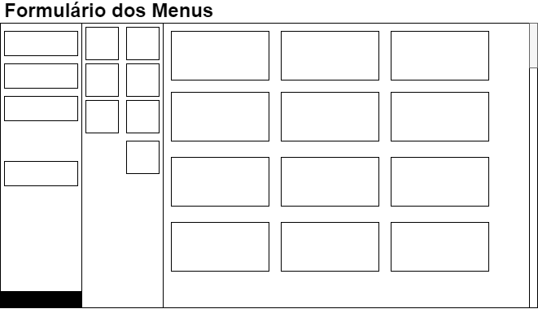
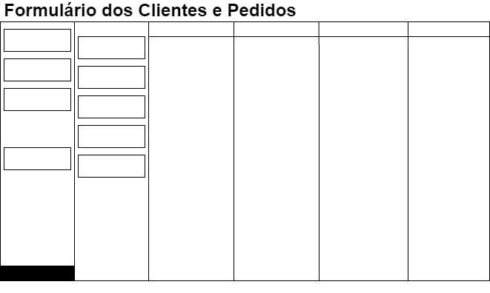
Desenvolvimento de Aplicações . Metodologias de Desenvolvimento de Aplicações
Wireframes/Mockups
01/06/2022
POLITÉCNICO DE LEIRIA
ESTG

Slide 18
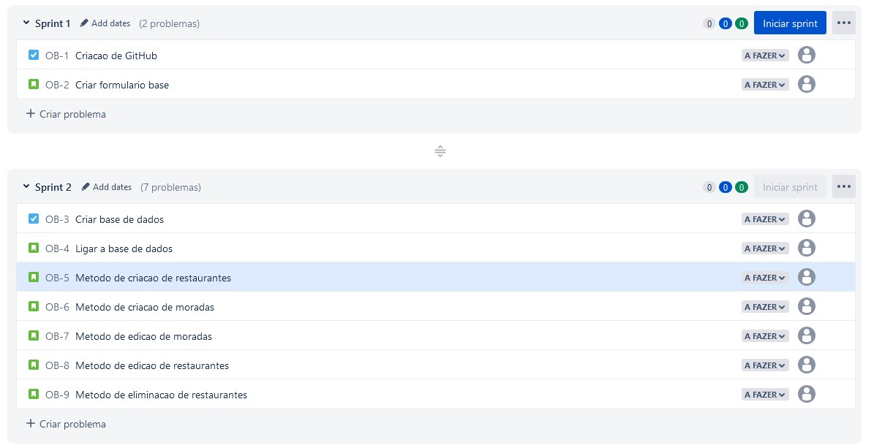

Slide 19
Desenvolvimento de Aplicações . Metodologias de Desenvolvimento de Aplicações
Bibliografia
www.magnifinance.com
www.wrinf.com
www.distanciaelementar.pt
Obrigado.
01/06/2022
POLITÉCNICO DE LEIRIA
ESTG

